Slide 1

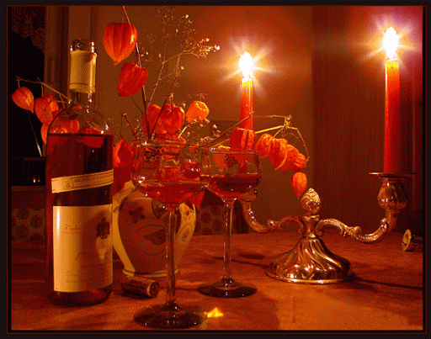
O Natal é o resumo do espírito da amizade que brilha todo o ano. É a consideração e a esperança renascida na paz, entendimento e benevolência entre os homens.
O Natal é o desejo de ter connosco todas essas pessoas que fazem parte das nossas vidas.

Slide 2


Slide 3
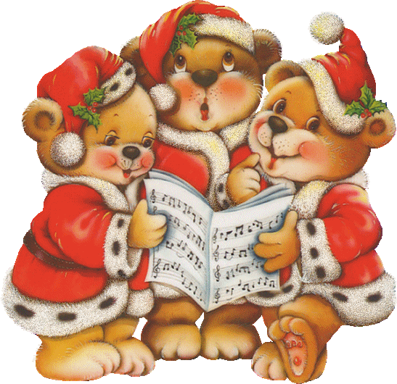
Pensando
o Natal

Slide 4
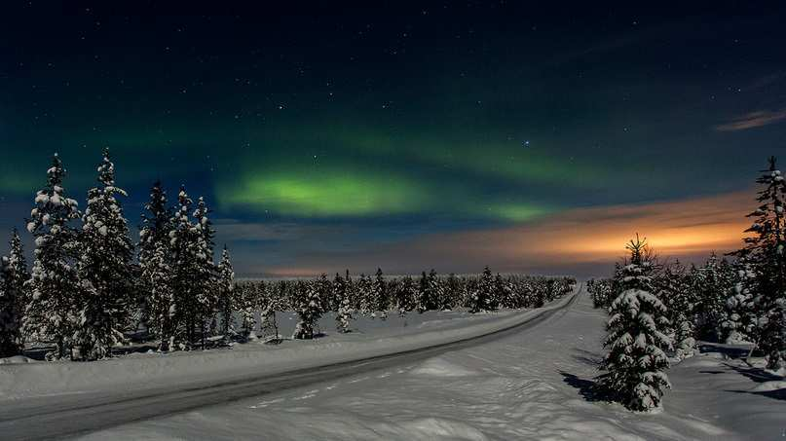
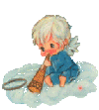


Não poderei fazer nada para alterar a estrutura do universo mas, talvez, ajudar a promover a maior de todas as causas: paz na terra aos homens de boa vontade.
Albert Einstein

Slide 5

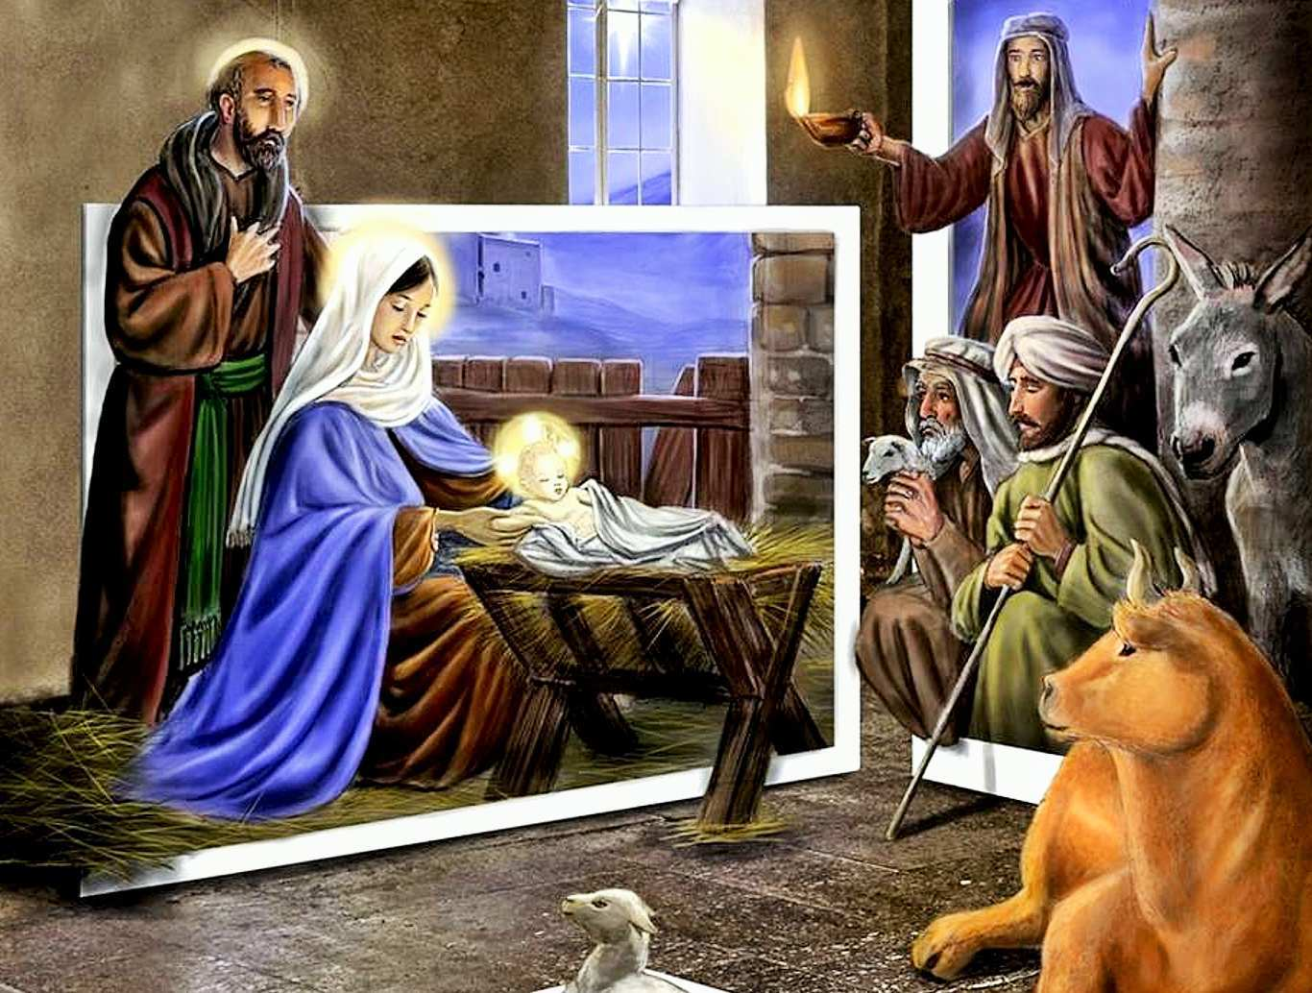
A Luz que emana da humilde
manjedoura é bastante forte para iluminar o nosso caminho até ao último dia.
Vita-Rays

Slide 6
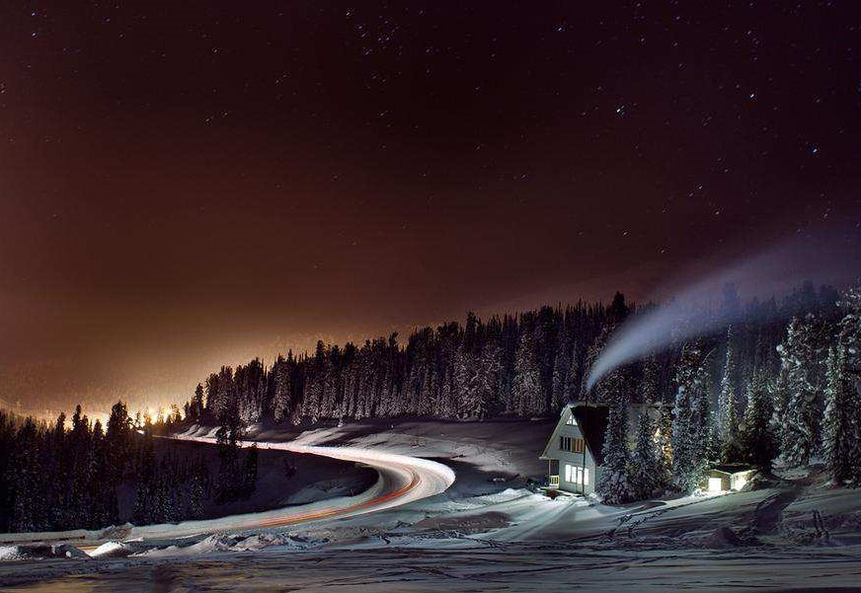

Não existe Natal ideal, apenas o Natal no qual decidimos refletir nossos valores, desejos, afetos e tradições.
Bill McKibben

Slide 7
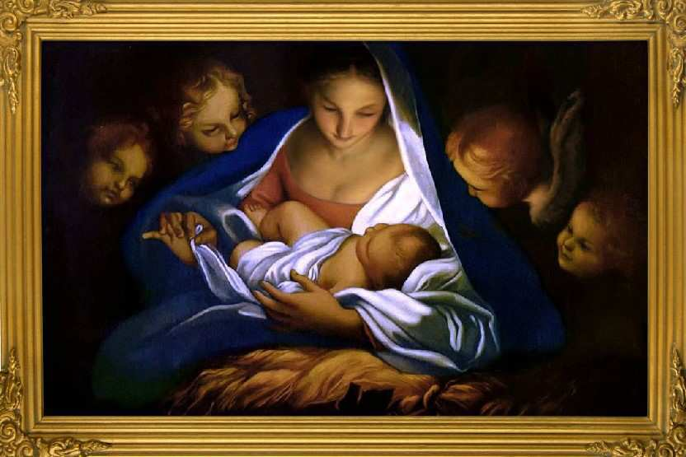



Vou honrar o Natal no meu coração e tentar mantê-lo firme ali o ano todo.
Charles Dickens

Slide 8
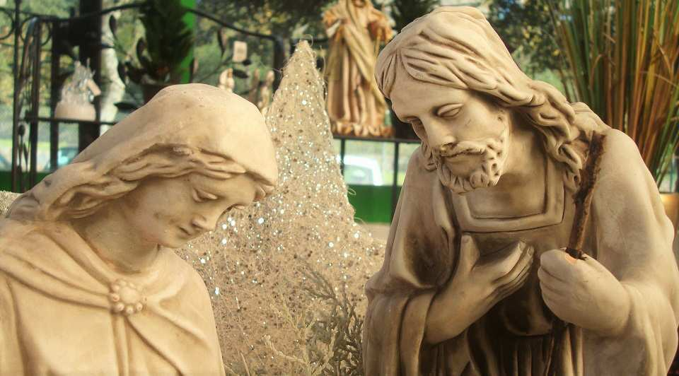

O Natal é lembrar o passado com ternura, viver o presente com coragem e o futuro com esperança. É ter o desejo de eternas bênçãos e que todos os caminhos levem à paz.
Agnes M. Pharo

Slide 9
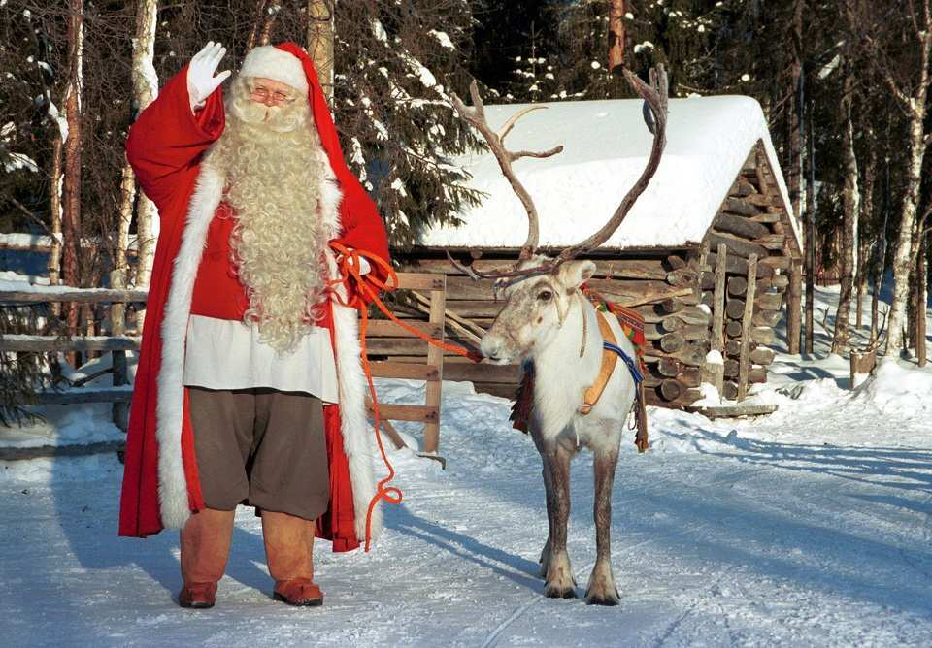

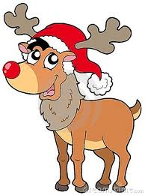
Comemorar a essência do Natal significa esquecermo-nos de nós mesmos e servirmos os outros.
Henry C. Link

Slide 10
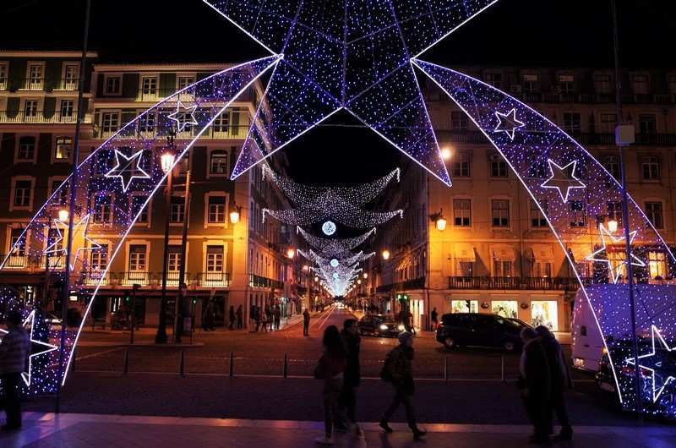

Natal só é Natal de verdade quando a comemoração envolve dar a luz do amor aos que mais precisam dela.
Ruth Carter Stapleton

Slide 11

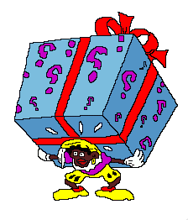
De um ponto de vista puramente comercial, se o natal não existisse teria de ser inventado.
Katharine Whitehorn

Slide 12
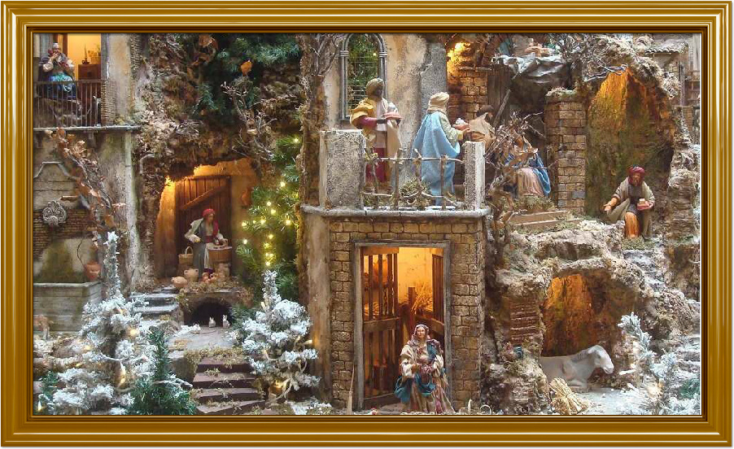


O Natal é uma época não só de festas e alegria. É muito mais do que isso. É uma ocasião para refletirmos nas coisas eternas.
J. C. Penney

Slide 13
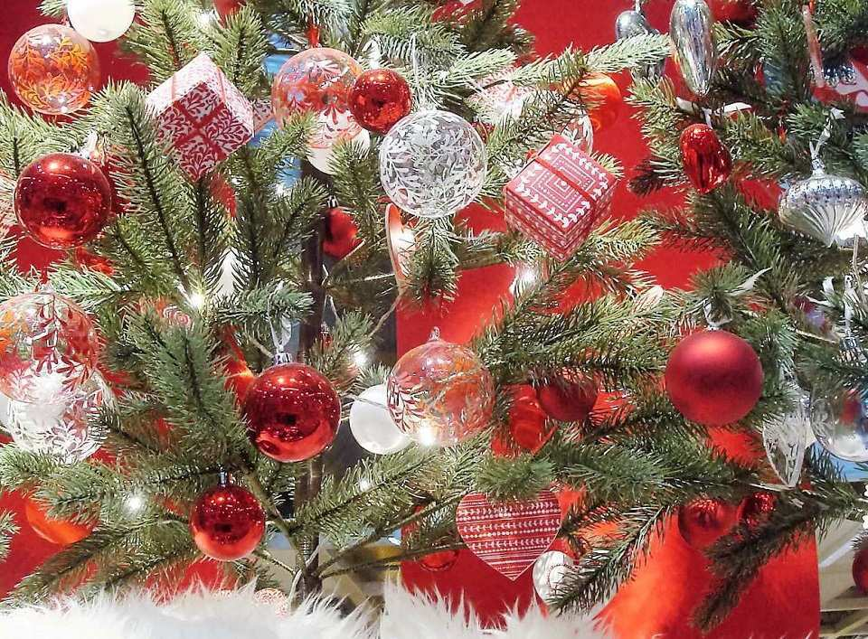
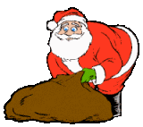
Devemos aproveitar o Natal não só para presentear com coisas, mas para dar algo de muito mais valor, como por exemplo, dar de nós mesmo.
J. C. Penney

Slide 14
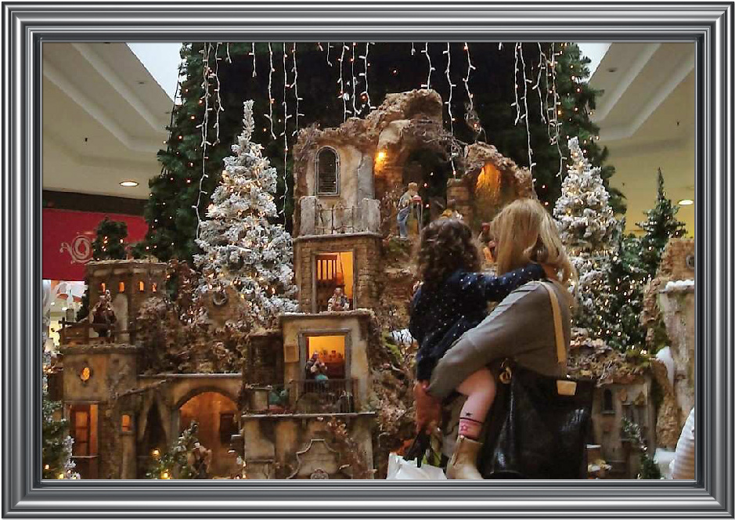
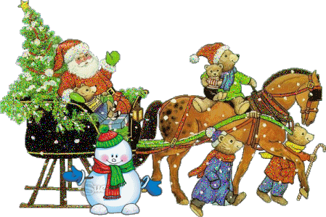
A melhor de todas as prendas à volta da árvore de Natal: a presença de uma família toda embrulhada uns nos outros.
Bill Vauhan

Slide 15


O Natal
é muito mais
do que abrir presentes,
é abrir o coração.
Janice Maeditere

Slide 16
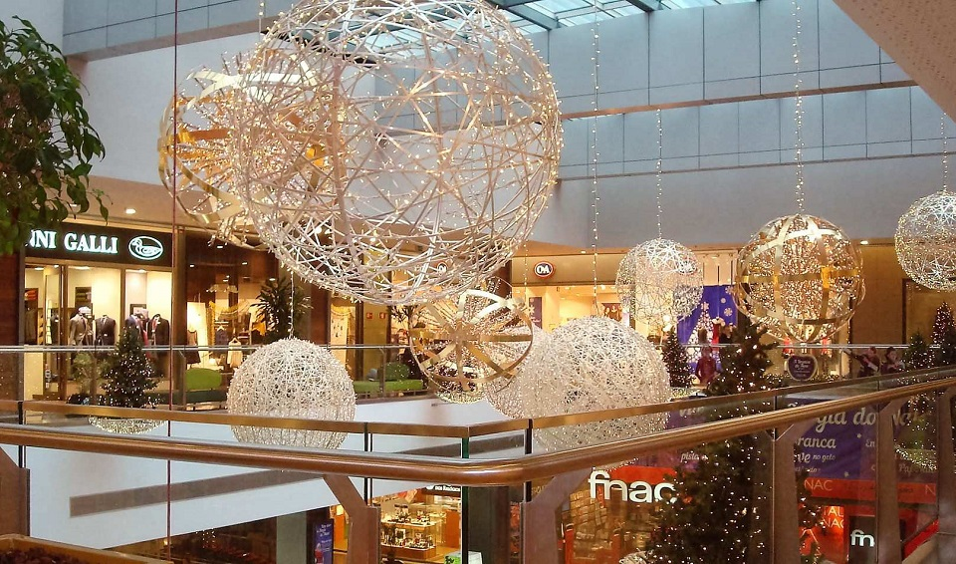

Porque é que o Natal chega sempre quando as lojas estão abarrotadas?
Paulo Vincente

Slide 17
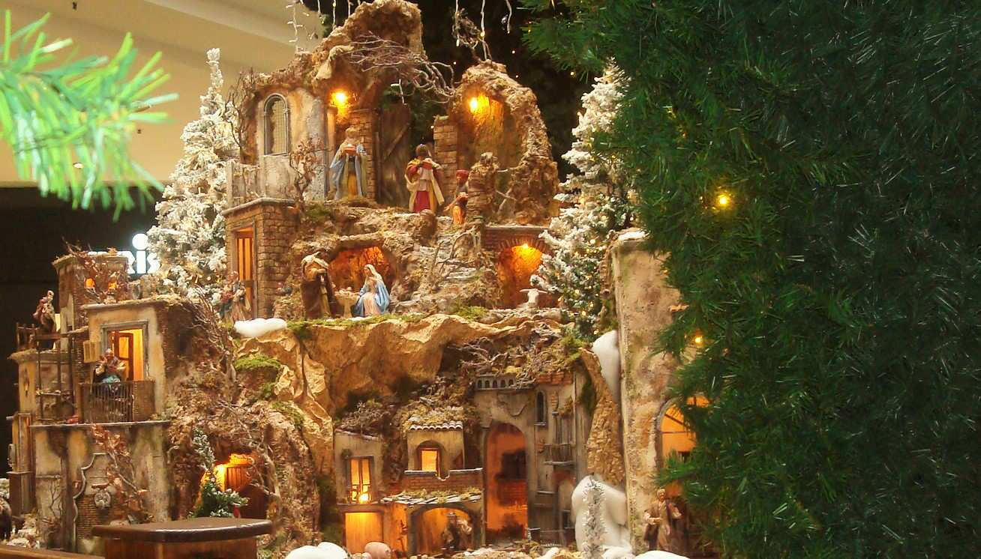

Faz parte do Natal tudo aquilo que de um jeito ou de outro, manifesta a nossa alegria pelo nascimento de Jesus.
Ave. Maria

Slide 18
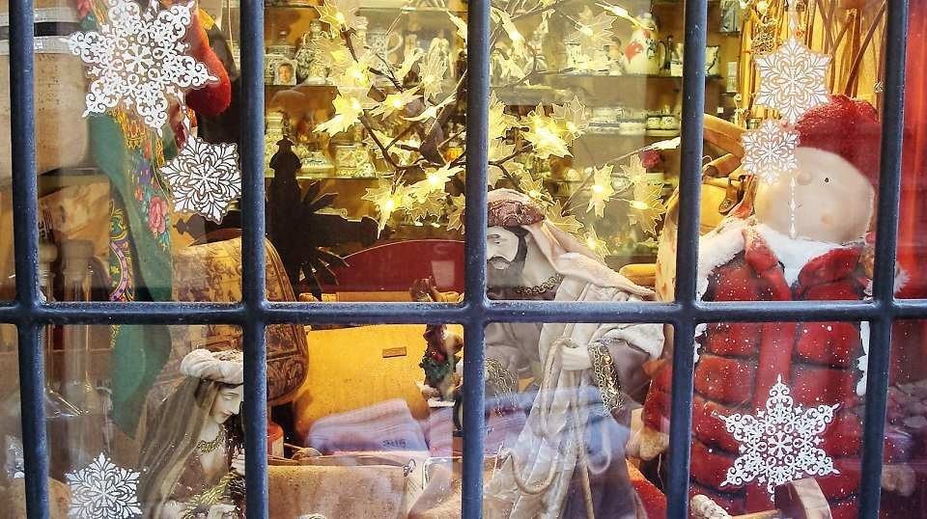

Uma das coisas agradáveis sobre o Natal é que podemos fazer as pessoas esquecerem-se do passado com um presente.
Autor desconhecido

Slide 19
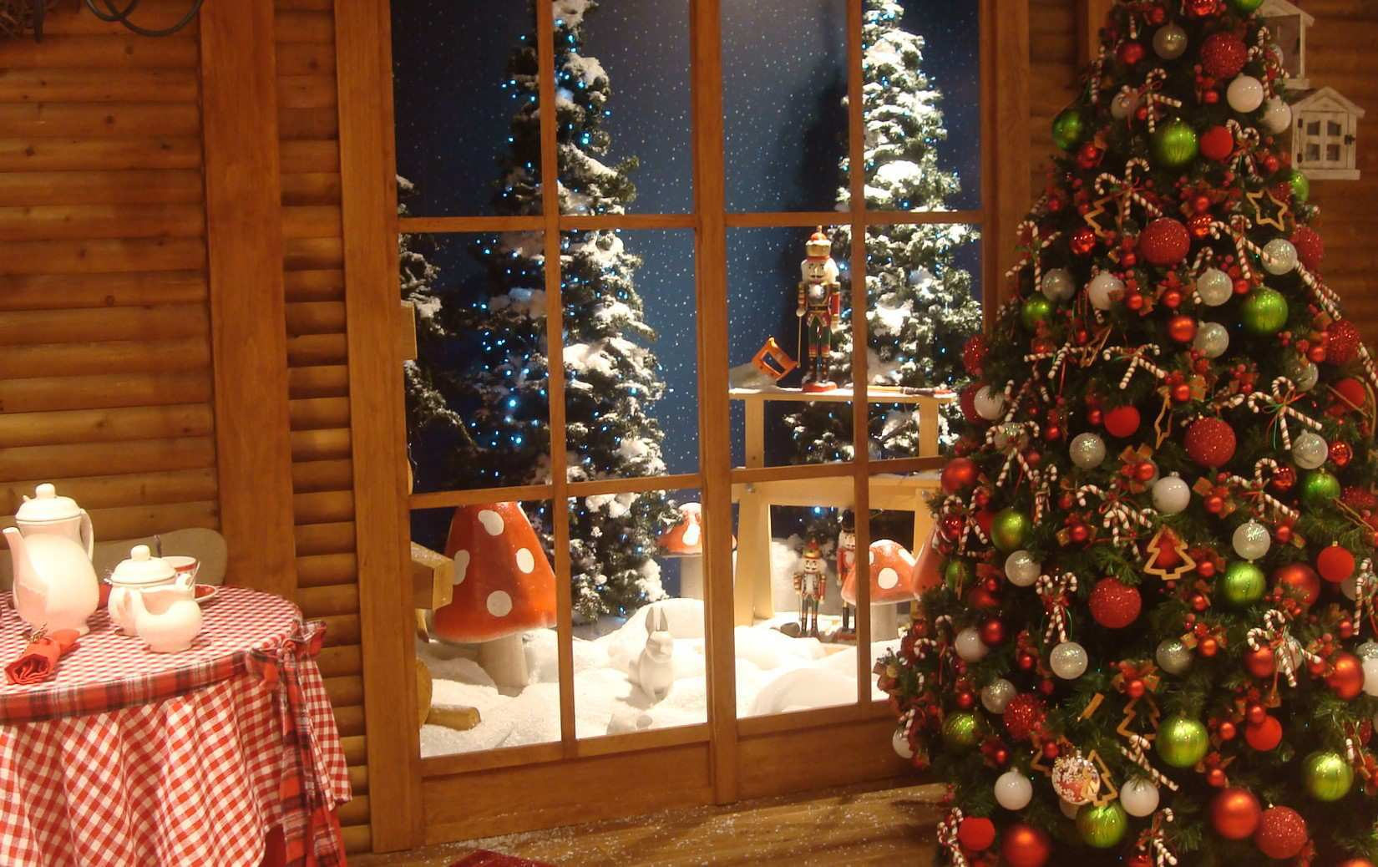

Lembre-se, se o Natal não estiver presente no seu coração, você não o encontrará debaixo de uma árvore.
Charlotte Carpenter

Slide 20
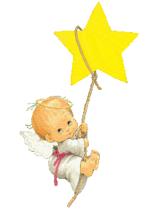
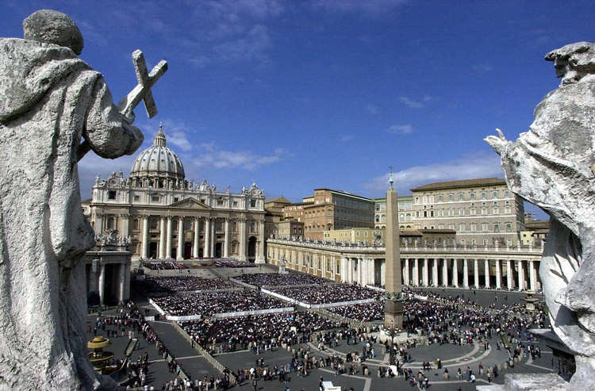
O Natal agita uma varinha mágica sobre todo o mundo, e observe, tudo é mais suave e mais bonito.
Norman Vincent Peale

Slide 21
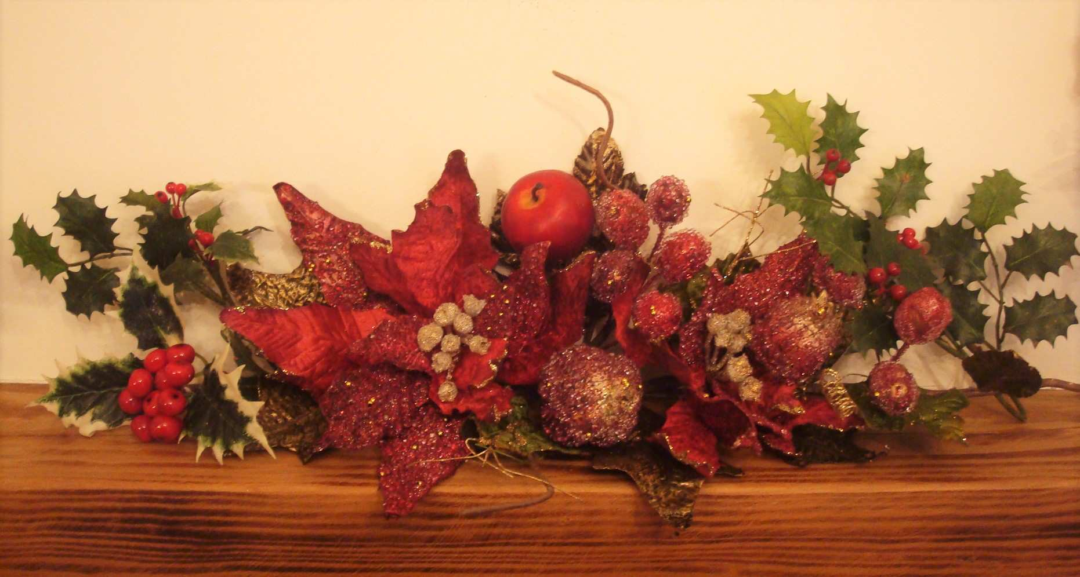
Ainda que se percam outras coisas ao longo dos anos, mantenhamos o Natal como algo brilhante e regressemos à nossa fé infantil.

Slide 22
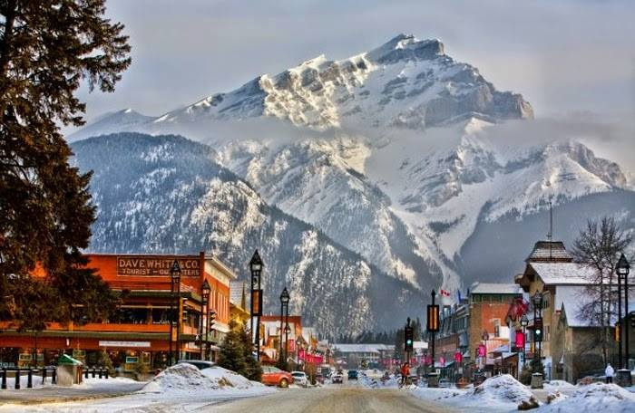
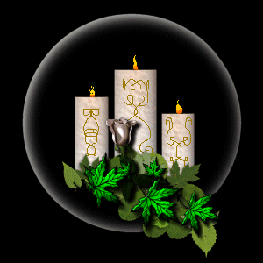
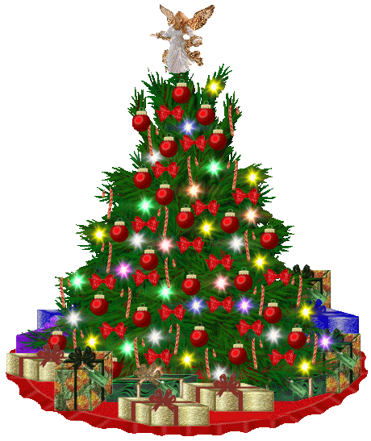
Que a mensagem de fé e esperança do Natal renove as nossas forças para continuarmos lutando no Novo Ano que se anuncia.

Slide 23


Sobe o primeiro degrau na fé. Não tens de ver toda a escadaria, sobe apenas o primeiro degrau.
Martin Luther King

Slide 24
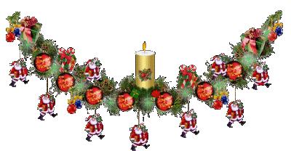
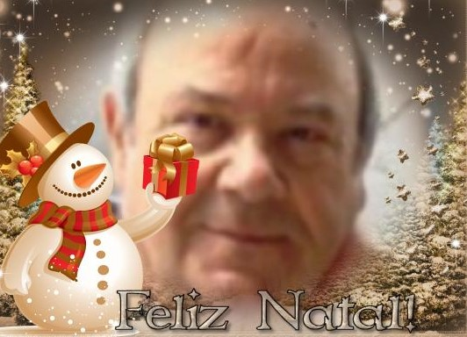
Música: Noel, Noel
Gifs da Net
Texto de diversos pensadores
Fotos e formatação
de João Vieira
www.sergrasan.com
Dezembro / 2015
João Vieira slides

Slide 25
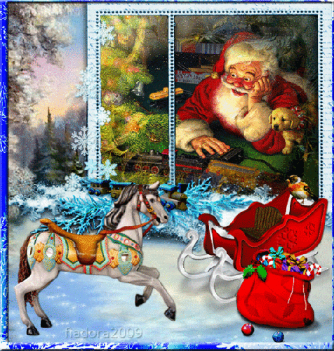
FIM

